Slide 1

ВЪВЕДЕНИЕ В ДИСЦИПЛИНАТА
“МЕДИЦНА НА БЕДСТВЕНИТЕ СИТУАЦИИ”

Slide 2
Първите катедри по МБС в Западна Европа и САЩ са разкрити в началото на 80-те години. В България – през 1990 г. на базата на бившите катедри по медико-социална защита.

Slide 3
МБС се основава главно на спешната и военната медицина. Тя е интердисциплинарна медицинска специалност, вкл. знания и практически умения от мн. други мед. специалности:
Хирургия и травматология;
Анестезиология и реанимация;
Токсикология;
Радиобиология;
Инфекциозни болести;
Епидемиология;
Медицинска психология;
Медицински мениджмънт;
Социална медицина и др.

Slide 4
В Западна Европа и САЩ МБС се преподава на три нива:
Академично ниво – за студенти – медици;
Постакадемично ниво (СДК) – за лекари без специалност и лекари – специалисти;
Параакадемично ниво – за медицински сестри, екипажи на линейки и пожарникари
В Холандия е въведено задължително седемстепенно обучение по МБС

Slide 5
Международната организация по медицина на бедствията (International Society of Disaster Medicine - ISDM) е със седалище в Женева, като координира и подпомага научно-изследователската и учебна дейност на колективните и индивидуални членове на организацията.

Slide 6
Необходимостта от създаването на специалността МБС се наложи от рязкото увеличение броя на технологичните бедствия (авариите) и големия брой жертви при стихийни природни бедствия.

Slide 7
Ролята на лекаря в условия на бедствие е ключова. Ефикасността от оказаната медицинска помощ при бедствия и аварии зависи до голяма степен от предварително изградените структури и създадената организация.

Slide 8
В условията на бедствие лекарят работи при много специфични условия:
изключителна спешност;
внезапен приток на голям брой тежко пострадали;
наличност на специфична за бедствени условия патология;
недостиг на медицински персонал – лекари-специалисти, медицинско оборудване, медикаменти;
екстремни ситуации, заплашващи живота на спасителните екипи.

Slide 9
Здравните проблеми, които са предмет на изучаване от МБС могат да бъдат разпределени в две големи групи:
І. МЕДИЦИНСКИ ПРОБЛЕМИ:
  1. Медицинска сортировка на пострадалите.
  2. Поддържане на жизнено важни функции (сърдечна дейност, дишане) – в зоната на бедствието, по време на транспортиране и в болничните заведения.
  3. Спешна хирургия.

Slide 10
Здравните проблеми, които са предмет на изучаване от МБС могат да бъдат разпределени в две големи групи:
І. МЕДИЦИНСКИ ПРОБЛЕМИ:
  4. Спешна реанимация и анестезиология.
  5. Специфични увреждания – химични, радиационни, термични, инфекциозни.
  6. Проблеми на изхранването.
  7. Психологични проблеми.
  8. Хигиенни проблеми.
  9. Рехабилитация на пострадалите.

Slide 11
Здравните проблеми, които са предмет на изучаване от МБС могат да бъдат разпределени в две големи групи:
ІІ. МЕДИКО-ОРГАНИЗАЦИОННИ ПРОБЛЕМИ:
  1. Организация на медицинската помощ в зоната на бедствието.
  2. Организация на медицинската помощ в болничното заведение.
  3. Дейност на спасителните медицински екипи.
  4. Транспортиране на пострадалите до болничните заведения.

Slide 12
Здравните проблеми, които са предмет на изучаване от МБС могат да бъдат разпределени в две големи групи:
ІІ. МЕДИКО-ОРГАНИЗАЦИОННИ ПРОБЛЕМИ:
  5. Евакуация на пострадалите и населението..
  6. Организация на противоепидемичната дейност.
  7. Юридически проблеми на бедствията.
  8. Управленски проблеми на бедствията (мениджмънт на бедствията).
  9. Идентификация на жертвите.

Slide 13
Основни понятия в МБС:
1. Бедствие – определя се въз основа на количествени критерии:
  Степен на поражение на населението
  Обем на използваните сили и средства на здравеопазването. (ЗО)
Бедствие се нарича извънредна ситуация, при която настъпва разрушение на материални ценности и масово поражение на хора, за ликвидирането на която е необходимо да бъдат мобилизирани локални, регионални или национални сили и средства на ЗО и др. ведомства с използване на особени форми и методи на работа.

Slide 14
Основни понятия в МБС:
2. Авария (технологично бедствие; антропогенно бедствие) – внезапна технологична повреда на машини, съоръжения и агрегати, съпроводена с взривове, пожари, токсични изхвърляния в околната среда, разрушения, жертви или заплаха за живота и здравето на населението. Често се изп. словосъчетанието “крупни промишлени аварии” (КПА)

Slide 15
Основни понятия в МБС:
3. Извънредно положение – особено състояние на повишена готовност, което се въвежда на територията, на която е възникнало бедствието. Извънредното положение е свързано с провеждане на комплексни защитни и спасителни дейности с цел спасяване на населението.

Slide 16
Основни понятия в МБС:
4. Рискови обекти – местата, в които се съхраняват, използват, преработват или получават рискови вещества – високотехнични, радиоактивни, патогенни, пожароопасни и взривоопасни. Рисковите обекти и рисковите вещества представляват реална или потенциална опасност за населението и околната среда.

Slide 17
Основни елементи на всички бедствия и аварии са:
внезапност на събитието;
изключително тежка и обща медицинска обстановка с поражения и заплаха за живота и здравето на населението;
рязко несъответствие между необходимите и налични сили и средства за ликвидиране на възникналите последствия в т.ч. оказване на мед. помощ, евакуация и лечение на пострадалите.

Slide 18
Видове поразяващи фактори, предизвикващи бедствие, аварии и катастрофи:
механични – циклони, урагани, торнадо, взривни вълни, наводнения, вулкани, лавини, свличания на земни маси;
химични – отровни вещества (амоняк, хлор, фосген, цианиди, органични разтворители и др.), постъпващи в атмосферата, водата и хранителните продукти;

Slide 19
Видове поразяващи фактори, предизвикващи бедствие, аварии и катастрофи:
c) радиационни – външно облъчване с йонизиращи лъчения (гама, рентгеново, бета лъчения и неутрони) или инкорпорация на радиоактивни изотопи
d) термични – много високи и много ниски температури;
е) биологични – патогенни микроорганизми, бактериални ендотоксини.

Slide 20
Тези фактори могат да действат:
едновременно, напр. механични и химични при взривове;
последователно;
изолирано.
В случай на едновременно въздействие върху организма на 2 и повече поразяващи фактори възникват комбинирани увреждания на организма. Те протичат по – тежко в сравнение с изолираните.

Slide 21
Класификация на бедствията:
І. ПРИРОДНИ БЕДСТВИЯ:
  Бури, циклони, урагани, торнадо;
  Земетресения;
  Наводнения;
  Пожари;
  Свличания на земни пластове;
  Необичайно ниски или високи температури;
  Вулканични изригвания;
  Цунами.

Slide 22
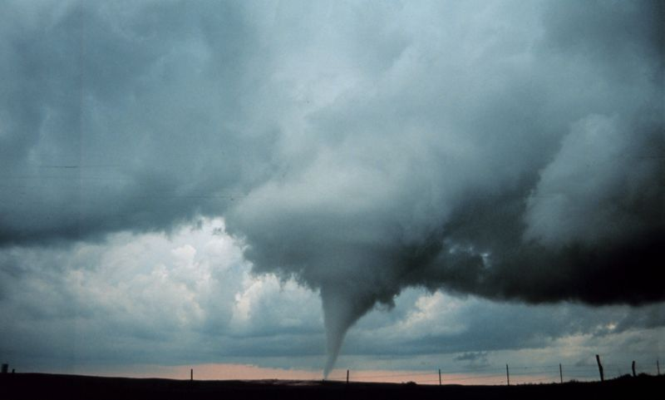
Фиг. 1 Торнадо

Slide 23
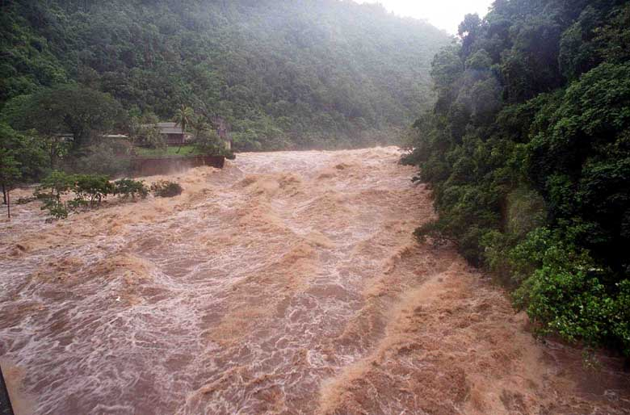
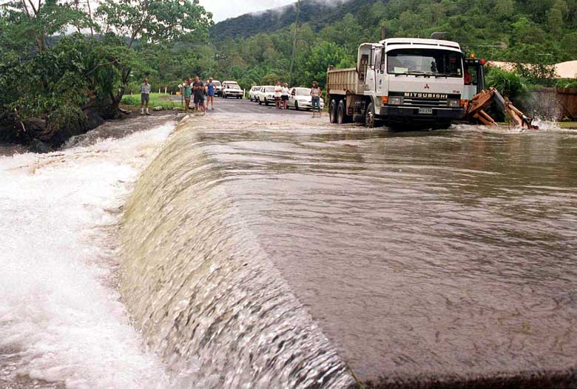
Фиг. 2 и 3 Наводнения

Slide 24
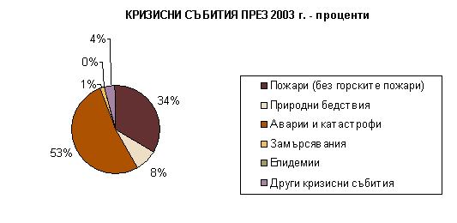
Фиг. 4 Резултати от проведено статистическо проучване от НСИ у нас – 2003 г.

Slide 25
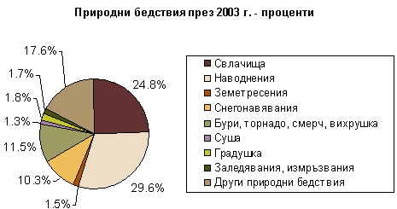
Фиг. 5 Резултати от проведено статистическо проучване от НСИ у нас – 2003 г.

Slide 26
Класификация на бедствията:
І. ТЕХНОЛОГИЧНИ БЕДСТВИЯ (антропогенни бедствия или аварии)
  Производствени – химични, физични, радиационни, бактериологични;;
  Транспортни – автомобилни, въздушни, железопътни, морски и речни;
  Социални – войни, тероризъм, глад, наркомании.;

Slide 27
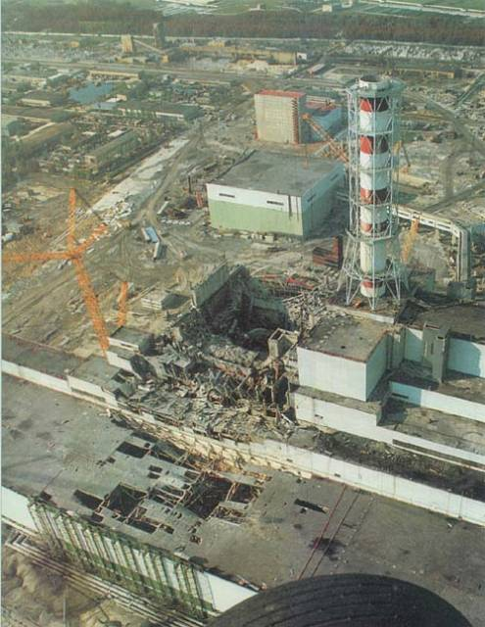
Фиг. 6 Аварията в Чернобил – 1986 г.

Slide 28
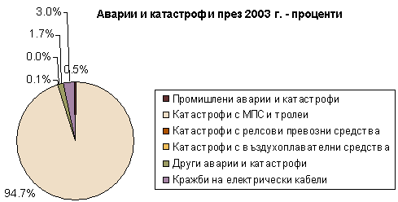
Фиг. 7 Резултати от проведено статистическо проучване от НСИ у нас – 2003 г.

Slide 29
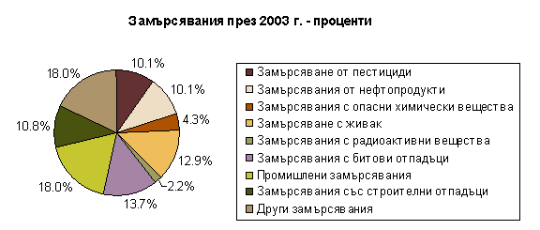
Фиг. 8 Резултати от проведено статистическо проучване от НСИ у нас – 2003 г.

